Slide 1
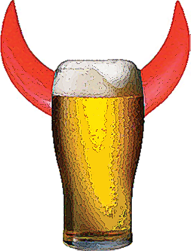
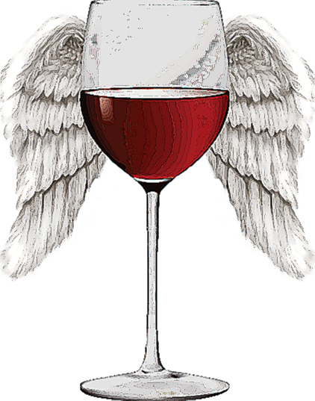
Pr Daniele Zullino
Médecin chef de service
Service d’addictologie
Département de Santé mentale et psychiatrie
Hôpitaux Universitaires de Genève
Faculté de médecine, Université de Genève
L’alcool est bon pour la santé...
pourtant il est mauvais !

Slide 2
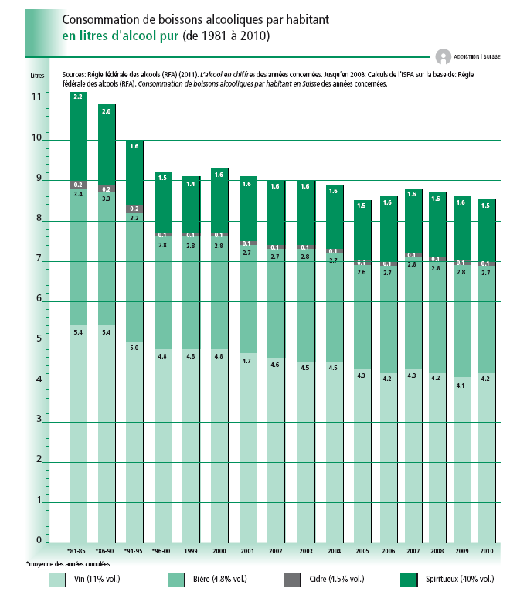

Slide 3
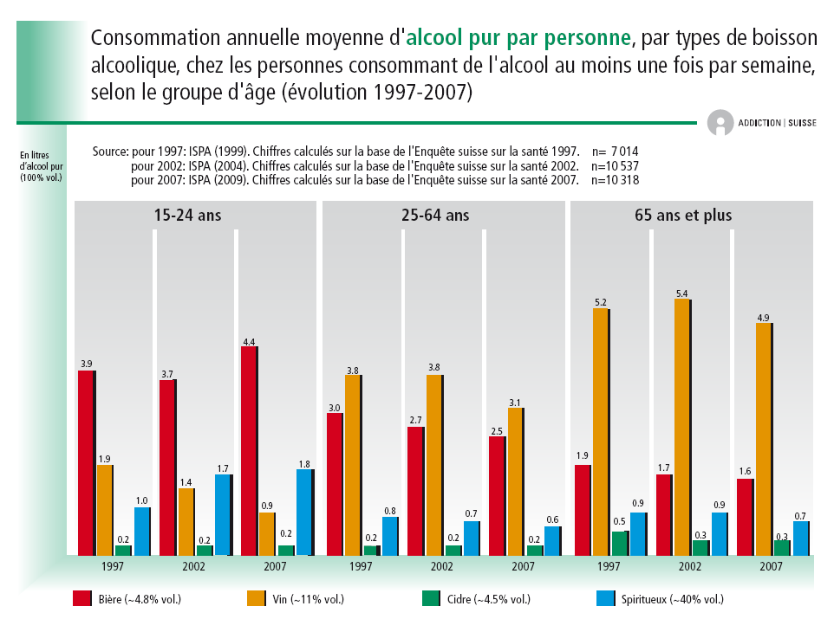

Slide 4
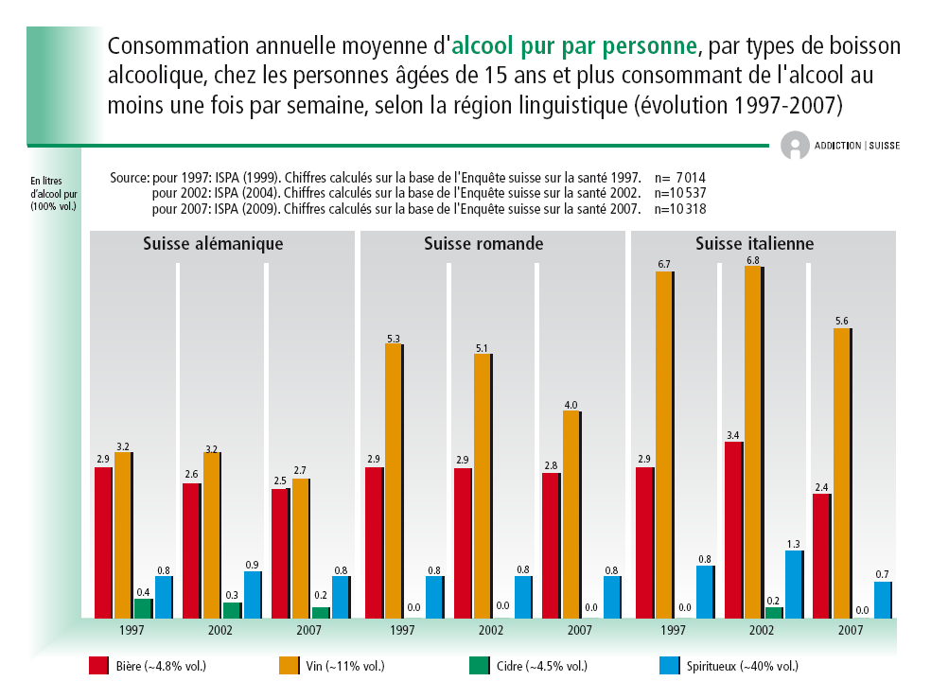

Slide 5
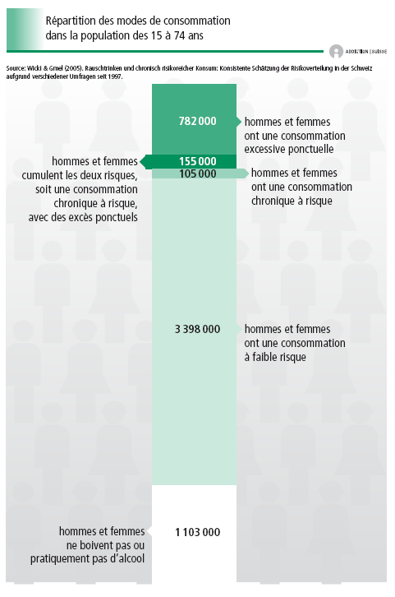

Slide 6
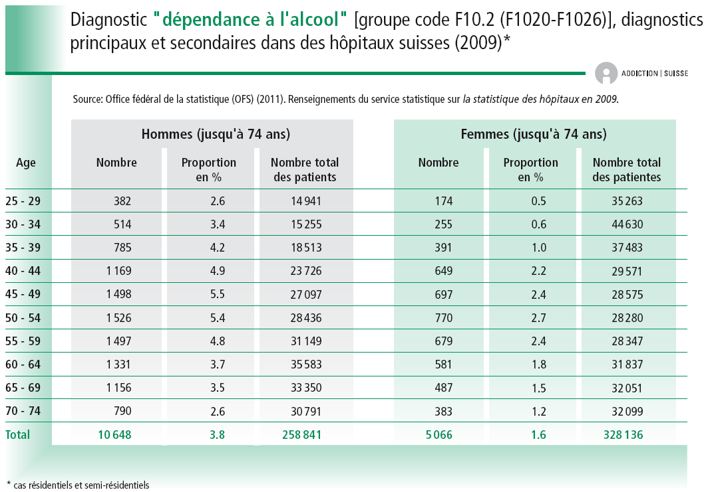

Slide 7
Qu’est ce qu’on boit ?
Un verre standard UIA = 10 grammes d’alcool pur
Notes:
Les effets de l’alcool à l’adolescence sont plus violents qu’on ne le pense!
On réagit vite à des faibles quantités d’OH quand on a un faible poids corporel
Une personne peu habituée à l’alcool ressentira rapidement un état d’ivresse
A jeun, l’alcool saoule plus vite qu’avec ou après un repas
A 16 ans on ne transforme pas l’alcool aussi bien qu’à l’âge adulte car le foie n’est pas mature
(sfa/ispa alcool pour en parler avec les ados: quelques pistes pour les parents)
Avec l'alcool, plus on augmente les quantités, la fréquence et les occasions de boire, plus les risques sont importants, en particulier les risques immédiats (accidents domestiques, de la route, du travail, violences…).
Immédiats
Diminution de la vigilance et des réflexes, somnolence. C Troubles digestifs.
Perte du contrôle de soi : actes de violence, perte de capacités à se défendre, risques sexuels, accidents graves de la route (les hommes de 15 à 25 ans sont les plus exposés), accidents du travail…
Contre-indication de la consommation d’alcool en cas d’hépatites et de prise de certains médicaments.
Coma éthylique.
À moyen terme
Risques d’apparition ou d’augmentation de troubles psychologiques.
Dépendance physique et psychique pouvant entraîner la détérioration des liens familiaux, sociaux et professionnels.
Détérioration grave de la santé physique et mentale : cirrhoses, maladies neurologiques, cancers, démences…
Chez les femmes enceintes, risques pour le fœtus.

Slide 8
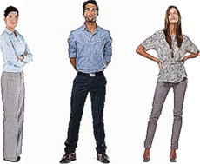
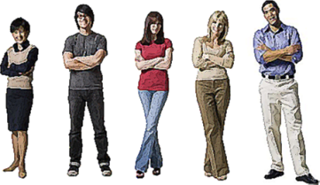
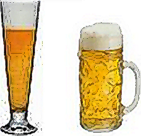
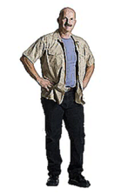
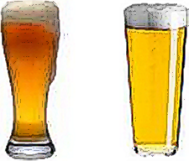
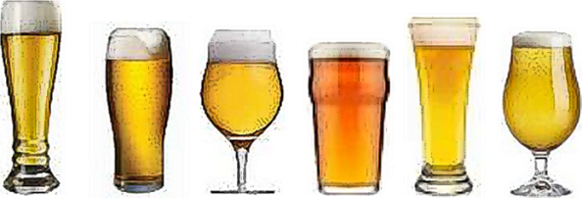
10 personnes, 10 bières
en boivent aucune
partagent
boit
boit

Slide 9
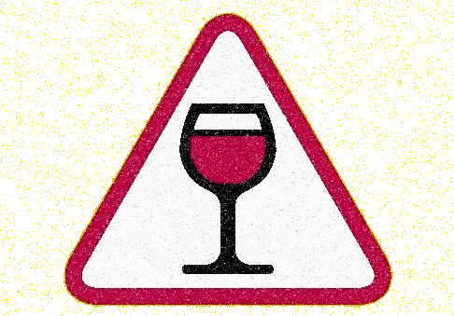
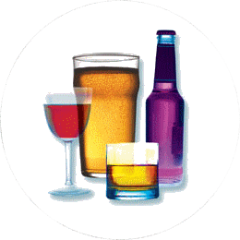
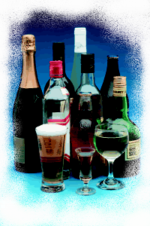
Âge légal
< 16 ans
16 - 18 ans
> 18 ans
Il est permis de consommer avec modération …
✗
alcool
vin, bière, cidre
uniquement
tout alcool

Slide 10
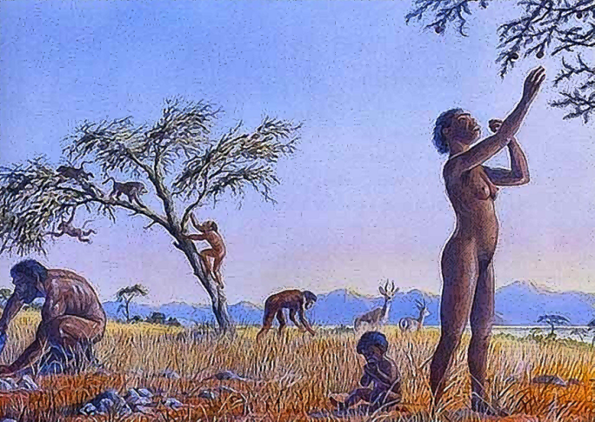
L’homme, un frugivore
Fruits contiennent sucre
Sucres sujets à la fermentation
Alcool a fait partie de notre régime évolutionnaire
Goût et odeur associé avec nourriture physiologique

Slide 11
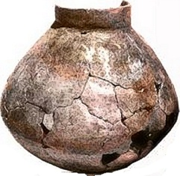
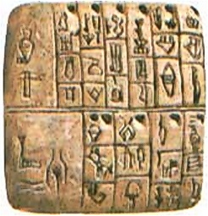
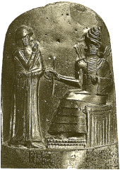
Histoire de l’alcool
6000-4000 AEC
Viticulture en Arménie
3000-2000 AEC
Brassage bière en Mésopotamie
plus de 20 variétés documentées sur tablettes d’argile
2000 AEC
Hammourabi fixe règles vente de vin

Slide 12
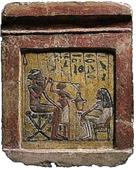
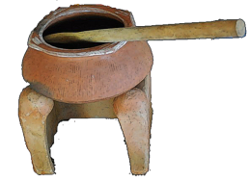
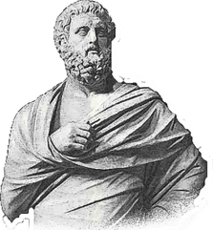
Histoire de l’alcool
~1000 AEC
Egypte : Description problèmes alcool
800 AEC
Distillation bière d’orge et de riz en Inde
~ 50 BCE
Dionysius de Halicarnasse decrit usage de bière des Gaulois

Slide 13
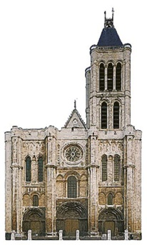
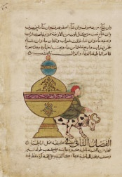
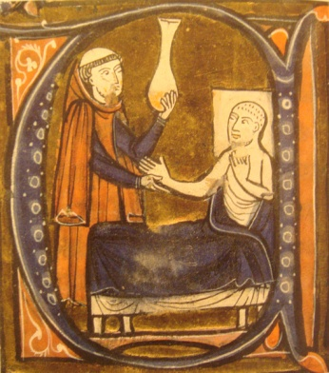
Histoire de l’alcool
768
Première description utilisation du houblon pour brassage (Abbaye St. Denis, Roi Pepin le Bref)
~800
Arabie: distillation par Alambic (Jabir Ibn Hakan, 721–815)
~1100
Distillation à l’école de médecine Salerno

Slide 14
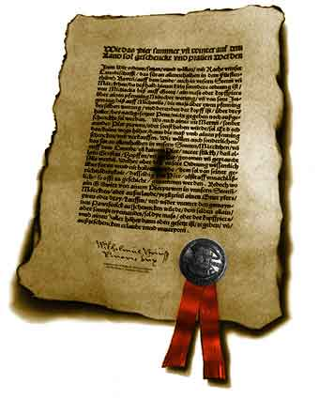
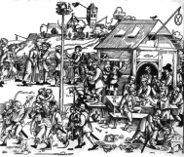
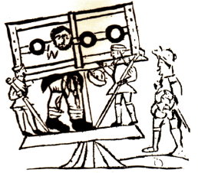
Histoire de l’alcool
1516
décret sur la pureté de la bière en Allemagne (Reinheitsgebot)
orge, levure, houblon, eau.
1525-1550
utilisation excessive de spiritueux en Angleterre
1606
"The Act to Repress the Odious and Loathsome Sin of Drunkenness".

Slide 15
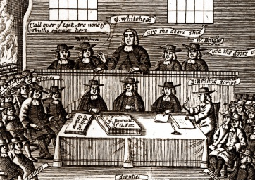
Histoire de l’alcool
1650 – 1675, New England
premières définitions « ivresse » incluant
le temps passé à boire
la quantité
les comportements induits
1672
Loi interdisant le payement de salaires en alcool

Slide 16
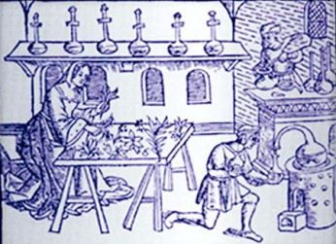
Histoire de l’alcool
1650 – 1675
Gin développé en Hollande (1650) par distillation d’orge avec baies de genièvre
production bon marché
industrie du gin se développe rapidement en Angleterre après avoir été introduit par des soldats britanniques combattant dans les Pays-Bas

Slide 17
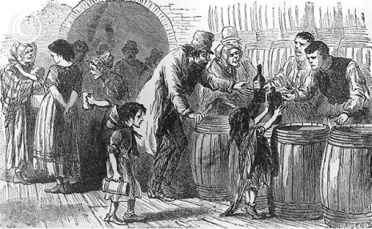
Epidemie de gin à Londres
1690 -1755
causé
par abondance des blé sur marché de Londres
⓿ technologie de distillation
impôts peu élevés sur le gin
1 sur 3 boutiques étaient des ginneries
mortalité augmente et inquiète le Royal College of Physicians

Slide 18
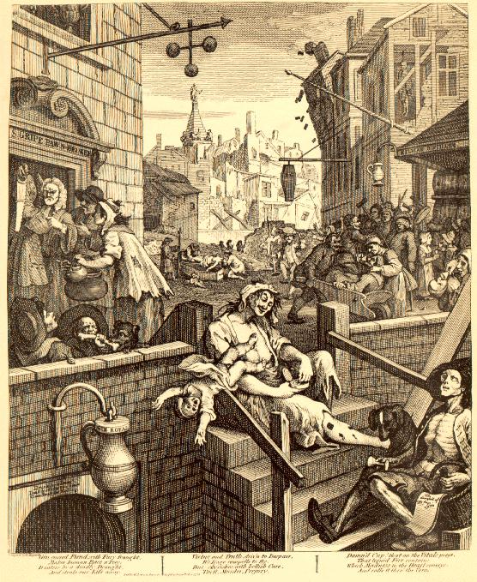
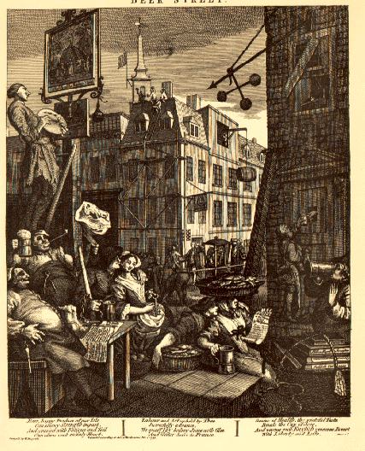
Gin Lane vs Beer Street
William Hogarth (1697-1764).
Gin Lane
Beer Street

Slide 19
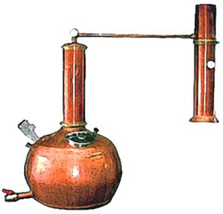
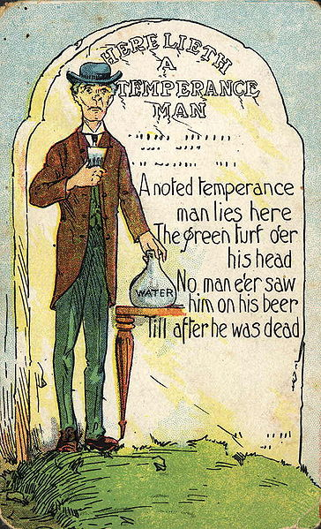
19ème
Début19ème
Alambic à colonne
Moins cher et plus facile à contrôler
Deuxième partie 19ème aux EU: Ligues de tempérance
Initialement pas anti-alcool, mais anti boissons distillées

Slide 20
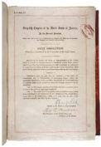
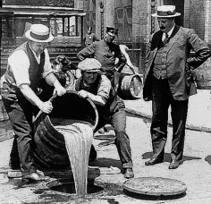
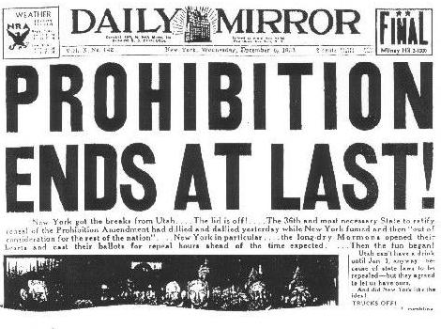
Histoire de l’alcool
Dec 1917
18ème amendment constitution EU (prohibition)
16.1.1920
Début prohibition
22.3.1933
Fin prohibition

Slide 21
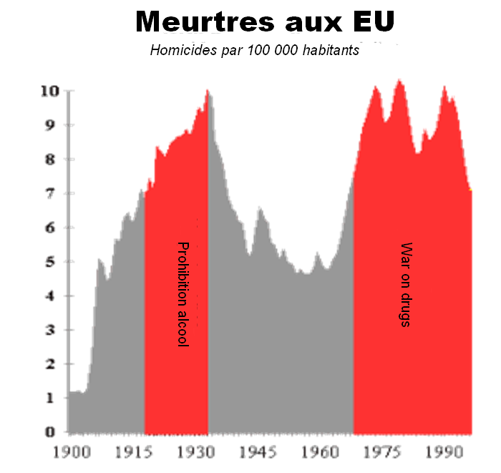
Effets de la prohibition

Slide 22
Boissons alcooliques
Boissons fermentées : bière, vin, cidre etc.
Boissons distillées : brandy, rhum, whiskey, eaux de vie etc
Boissons fortifiées : sherry, porto, madeira, marsala, vermouth etc

Slide 23
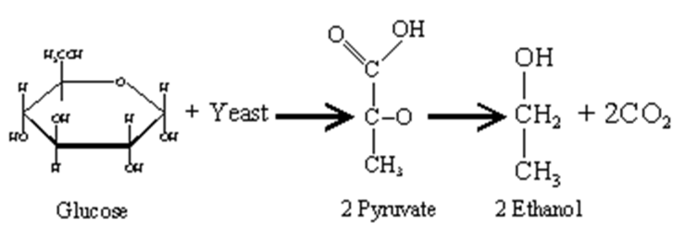
Fermentation
Nécessité des sucres simples ou disaccharides
Levure ne métabolise (pratiquement) pas l’amidone
Conditions anaérobiques
Produit éthanol et dioxide de carbone (gas)

Slide 24
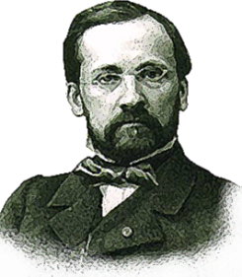
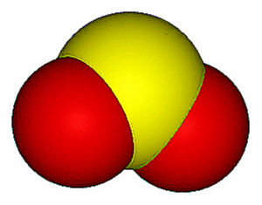
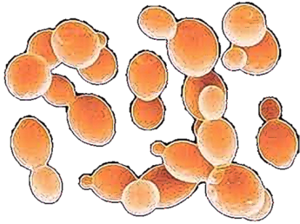
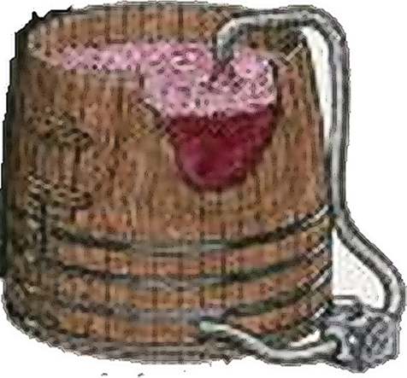
Fermentation contrôlée
1.
stérilisation
jus de raisins
2.
Inoculation levure spécifique
Louis Pasteur,
vers 1860
dioxyde de soufre
Saccharomyces cerevisiae

Slide 25
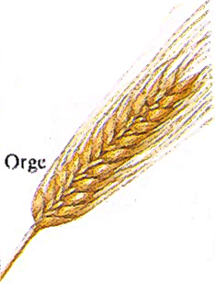
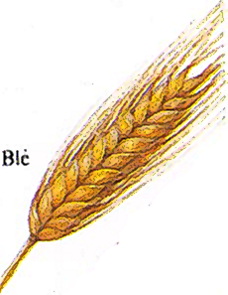
Bière: ingrédients
Haute concentration en enzymes transformant amidon en sucres
Utilisé pour bière blanches
Notes:
The process of malting involves a process that liberates the starch-converting enzymes that are naturally present in the barley grain. It also adds flavor compounds that are produced by the heating process.

Slide 26
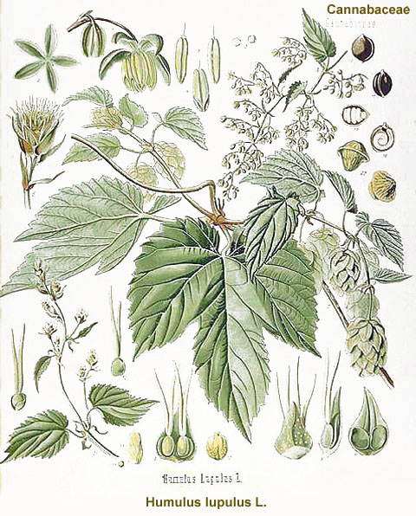
Le houblon
Humulus lupulus (Cannabaceae)
Gout amer
Enzymes  coagulent protéines, réduisent opacités
Antibactérien
Notes:
Although beers can be flavored in a variety of ways, the use of hops became standard at a time when preservation of the brew was an important consideration.

Slide 27
Lévures bière
Saccharomyces uvuram  basse fermentation
Saccharomyces cerevisiae  haute fermentation

Slide 28
Brassage

Slide 29
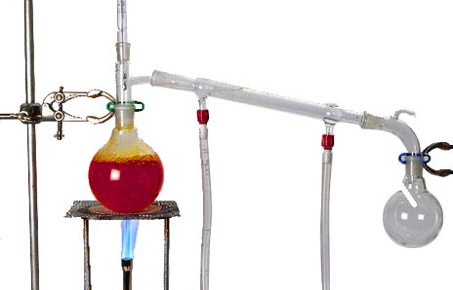
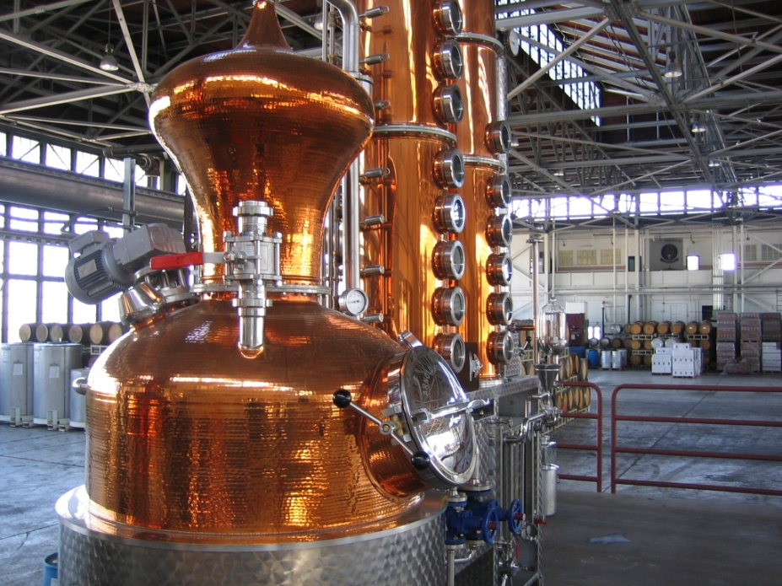
Distillation
Taux alcool bière et vin limité à 18%
>18%  tue la levure
Pour avoir taux plus importants  distillation
Ethanol bouillit à 78.5°C
Distillation possible jusqu’à 95%
Notes:
Copper for better heat exchange and no residue
An alembic is an alchemical still consisting of two retorts connected by a tube.
A retort is a primitive distillation apparatus. It consists of a spherical vessel with a long downward-pointing neck. The liquid to be distilled is placed in the vessel and heated. The neck acts as a condenser, allowing the evaporated vapors to condense and flow along the neck to a collection vessel placed underneath

Slide 30
Distillation
La tête
± 65 à 70°C
sent le solvant
contient du méthanol
alcool pour réchaud à fondue
Le cœur
± 78°C
éthanol
environ 1l d’alcool à 40% par kg de sucre
La queue
>94°C
« fusel oils »
« alcools de queue » peuvent être redistillés avec prochaine passe

Slide 31
Absinthe
Infusion d’alcool avec grande absinthe (Artemisia absinthium)
Eventuellement ajout d’anis et fenouil
Feuilles d'absinthe macérées dans alcool concentré, puis distillation du mélange
Consommation
Verser liqueur dans verre
Ajouter eau froide versée sur un morceau de sucre

Slide 32
Pharmacocinétique alcool
Administration orale
...normalement
Hydro- et liposoluble
80% absorption dans système gastro-intestinal supérieur
Facteur limitant rapidité absorption : vidange estomac
Absorption totale pas affecté par nourriture
>90% accèdent à tous les compartiments de l’organisme

Slide 33
Absorption
Principalement dans l'intestin grêle
Nourriture  ❶ vidange gastrique
Eau dilue et ralentit absorption
Dioxide de carbone  ⓿ vidange estomac

Slide 34
Métabolisme et excretion
95% métabolisé par alcool déshydrogénase et CYP450
85% métabolisme dans foie
Jusqu’à 15% dans estomac
♀ 60% moins ADH dans estomac

Slide 35
Métabolisme
acide acétique
éthanol
acetaldehyde
CO2
alcool déshydrogénase
acétaldéhyde-déshydrogénase

Slide 36
Courbe d’alcoolémie
0.1%0 / h
20’- 30 ’
60’- 90’

Slide 37
Effets
Dépresseur du SNC
Interfère avec neurotransmetteurs spécifiques
Facilitation GABA  ❶ décharge neurones
Activation système dopaminergique
Activation système endorphines
Glutamate

Slide 38
Pharmacodynamique alcool
Hautes doses perturbent fonctionnement membrane (« fluidisation »)
Basses doses agissent sur synapses (glutamate)

Slide 39
Alcool: Effets psychotropes
Euphorisant
Désinhibiteur
Anxiolytique
Sédatif
Amnésiant

Slide 40
Quels effets ?
2
3
4-6
8
12
16
♀
3
4
5-7
10
14
20
♂
0.5 ‰
0.8 ‰
1.0-1.5 ‰
2 ‰
3 ‰
>4 ‰

Slide 41
Alcool
Pas bon !

Slide 42
Cerveau
Dommages neuronaux
Troubles mémoire
Démence
Ataxie
Syndrome de Wernicke-Korsakoff

Slide 43
Encephalopathie de Wernicke
principalement causée par carence en thiamine
nystagmus, diplopie, ataxie du tronc, apathie, confusion, trouble de la mémoire
sans traitement : invalidité, décès
difficile à distinguer d’intoxications ou traumatismes cérébraux

Slide 44
Voies digestives
Bouche : parodontoses, stomatites, cancers du plancher, du pharynx et du larynx
Œsophage : varices, reflux, cancer
Estomac: gastrite, ulcères
Intestin / colon : Colites, cancer
Rectum : diarrhées, hémorroïdes

Slide 45
Cirrhose hépatique
foie normal
foie cirrhotique
Taux de survie à 5 ans :
Stop consommation : 35-48%
Consommation continue: 63-77%
Cirrhotic liver

Slide 46
Pancréas
Pancréatite
Diabète Type I

Slide 47
Hormones sexuels
❶ testostérone
❶ Oestrogènes
atrophie testiculaire
❶ nombre
spermatozoïdes
ostéoporose
aménorrhée
Gynécomastie

Slide 48
Effets immunologiques
❶ défense antimicrobienne
⓿ pneumonies bactériennes
⓿ tuberculose
⓿ listériose
❶ immunité antivirale
⓿ HIV et HCV
⓿ activation systèmes inflammatoires
⓿ immunosuppression post-traumatique

Slide 49
Teratogénité
Syndrome d’alcoolisation fœtale
Retard mental, troubles moteurs, atonie, ❶ poids, ❶ croissance, malformation organes internes, facies typique

Slide 50
Alcool
Bon !

Slide 51
Longévité
Consommateurs modérés > abstinents
Mortalité plus basse de ~25% à 1-2 verres/j, pas spécifique à une boisson
Corrélation consommation et mortalité en forme de U
⓿ longévité surtout du à ❶ troubles cardio-vasculaires, cancers, et troubles respiratoires
Durée de vie plus longe de ~2 ans
❶ entrée EMS, ❶ durée hospitalisations
Alcool prévient possiblement plus de décès qu’il n’en cause !
http://www2.potsdam.edu/hansondj/AlcoholAndHealth.html

Slide 52
Corrao et al. 2000

Slide 53
Santé générale
Consommateurs modérés > abstinents
⓿ santé générale, physique et psychique
Consommation modérée journalière  ❶ hospitalisations aigues
Pas de spécificité pour boisson particulaire
Moins d’absentéisme
❶ risque ulcère duodénal, calculs biliaires, infections gastro-intestinales, arthrite rhumatoïde, ostéoporose, diabètes mellites
❶ réactions de stress, dépression, démences
http://www2.potsdam.edu/hansondj/AlcoholAndHealth.html

Slide 54
Coeur
❶ maladies cardiovasculaires en général
❶ maladies coronariennes
40-60% ❶ mortalité
❶ athérosclérose coronaire
Meilleure fonction endothéliale
Consommation régulière nécessaire pour baisse du risque !
Même chez abstinents qui commencent à consommer modérément
Activité physique ne remplace pas l’alcool !
http://www2.potsdam.edu/hansondj/AlcoholAndHealth.html

Slide 55
Maladie coronarienne
20-40% ❶ incidence
jusqu’à 50% ❶ risque aussi chez patients avec diabète type II
Pas de spécificité pour boisson particulaire
Aucun médicament à disposition aurait la même efficacité
Abstinence facteur majeur pour maladie coronarienne !
http://www2.potsdam.edu/hansondj/AlcoholAndHealth.html

Slide 56
Infarctus
~30% ⓿ survie
Pas de spécificité pour boisson particulaire
~50% ❶ deuxième infarctus
❶ tissu concerné
❶ mortalité dans années qui suivent
http://www2.potsdam.edu/hansondj/AlcoholAndHealth.html

Slide 57
Alcool vs. lifestyle pour maladies cardiovasculaires
Régime, activité physique, perte de poids moins efficaces qu’alcool
Seulement sevrage tabac plus efficace
Ajouter alcool au régime plus efficace que régime seulement
Meilleure ❶ réduction risque : alcool et activité physique
Effet cumulatif !
http://www2.potsdam.edu/hansondj/AlcoholAndHealth.html

Slide 58
Mécanismes d’action
Amélioration profil lipidique
⓿ HDL
❶ LDL
normalise coagulation
❶ agrégation thrombocytes
❶ fibrinogène
⓿ fibrinolyse
❶ spasmes coronariens en réponse à stress
⓿ irrigation coronaires
❶ pression artérielle
❶ taux sanguins insuline
⓿ taux estrogène
http://www2.potsdam.edu/hansondj/AlcoholAndHealth.html

Slide 59
Evénements cérébrovasculaires
50% ❶ événements
Probablement par ⓿ HDL
Pour les deux sexes et tous les âges
http://www2.potsdam.edu/hansondj/AlcoholAndHealth.html

Slide 60
Diabète
30-50% ❶ risque diabète du type II
Pas de spécificité pour boisson particulaire
Consommation régulière nécessaire pour baisse du risque !
http://www2.potsdam.edu/hansondj/AlcoholAndHealth.html

Slide 61
Alzheimer et autres démences
75% ❶ risque Alzheimer, et 80% pour démence sénile
⓿ fonctions cognitive (concentration, mémoire, raisonnement abstrait, langage etc.)
http://www2.potsdam.edu/hansondj/AlcoholAndHealth.html

Slide 62
Arthrite
❶ risque arthrite rhumatoïde (40-50%), ostéoarthrite, arthrite réactive, arthrite psoriasique, spondylarthrite
http://www2.potsdam.edu/hansondj/AlcoholAndHealth.html

Slide 63
Hyperplasie prostate
30%-40% ❶ risque
http://www2.potsdam.edu/hansondj/AlcoholAndHealth.html

Slide 64
Osteoporose
22% ❶ risque ostéoporose
10% ⓿ densité osseuse
❶ perte densité
❶ fracture col du fémur
http://www2.potsdam.edu/hansondj/AlcoholAndHealth.html

Slide 65
Cholélithiase
40% ❶ risque
http://www2.potsdam.edu/hansondj/AlcoholAndHealth.html

Slide 66
Malignomes
30-66% ❶ risque cancer du rein
25% ❶ risque lymphome Non-Hodgkin
http://www2.potsdam.edu/hansondj/AlcoholAndHealth.html
50% ❶ risque lymphome Hodgkin
❶ risque cancer thyroïde

Slide 67
Alors, combien boire ?
Max. 2 verres / jour
Max. 4 verres lors
d’occasion exceptionnelle
Un peu moins pour les femmes…
Aucune obligation !!!

Slide 68
Service d’addictologie
Centre collaborateur OMS
pour l’enseignement et la recherche sur les addictions

